Slide 1
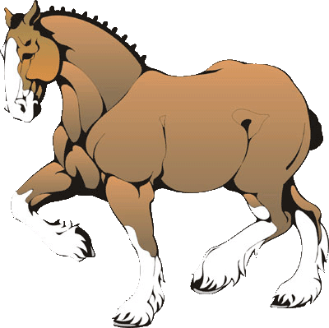
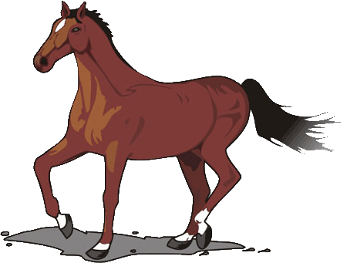
Лошадь и суеверия
www.zooclub.ru
Notes:
http://zooschool.ru/horses/9.shtml

Slide 2
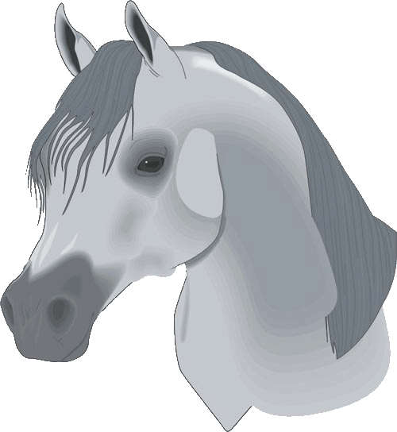
В некоторых краях считают (или считали), что туберкулез и прочие грудные болезни можно лечить в конюшне, дыша одним воздухом с лошадьми, независимо от их масти.
Для лечения коклюша ребенка держали перед мордой пегой лошади, чтобы она подышала на него, или провозили на ней верхом.
Notes:
http://zooschool.ru/horses/9.shtml

Slide 4
Кое-где лошадь проводят по дому на счастье.
Жеребую кобылу нельзя использовать в упряжи при перевозке покойника на кладбище, иначе либо она, либо жеребенок, либо один из членов семьи умрет в течение года.
Notes:
http://zooschool.ru/horses/9.shtml

Slide 6
Чтобы узнать, жереба ли кобыла, коновод набирал полный рот воды и с силой впрыскивал ей в ухо. Если она была жереба, то она только трясла головой, а если нет - то всем телом.
Notes:
http://zooschool.ru/horses/9.shtml

Slide 8
В приграничных с Уэльсом районах считалось в высшей степени несчастливым запрягать и вообще использовать лошадь в день Нового года и на Страстную Пятницу. В эти дни часто бывало невозможно нанять лошадь с возницей.
Notes:
http://zooschool.ru/horses/9.shtml

Slide 10
Полагали, что лошади сильно подвержены влиянию ведьм и фей, и для их защиты в конюшне развешивали дырявые камни, магические растения и прочие амулеты.
Кроме того, считалось, что лошади могут видеть привидения и духов и знать, населен ли ими данный дом, даже когда люди ни о чем не подозревают.
Notes:
http://zooschool.ru/horses/9.shtml

Slide 12
В "Примитивной медицине" Уэсли говорится, что рак можно вылечить наростами (каштанами), растущими на внутренней стороне лошадиной ноги. Их надо высушить, измельчить в пыль, смешать с элем и давать пить больному со свежим парным молоком через каждые шесть часов.
Notes:
http://zooschool.ru/horses/9.shtml

Slide 14
Множество всяких примет, связанных с этим удивительным существом, разгуливает по Руси.
Ржет конь - к добру, топает - к дороге, втягивает ноздрями воздух дорожный - дом близко, фыркает в пути - к доброй встрече (или к дождю).
Notes:
http://zooschool.ru/horses/9.shtml

Slide 16
Споткнется конь при выезде со двора - лучше воротиться назад, чтобы не вышло какого-нибудь худа; распряжется дорогой - быть беде неминучей.
Хомут, снятый с потной лошади, является у баб-знахарок лечебным средством: надеть его на болящего лихорадкой человека - всю хворь как рукой снимет.
Notes:
http://zooschool.ru/horses/9.shtml

Slide 18
Вода из недопитого лошадью ведра тоже может облегчать разные болезни, если умыться ею.
Конский череп страшен для нечистой силы. Оттого-то прежде во многих деревнях можно было видеть черепа лошадей, воткнутые на частокол вокруг дворов. Друг-слуга пахаря конь остается верным ему даже и после своей смерти!
Notes:
http://zooschool.ru/horses/9.shtml

Slide 20
Среди семейных обрядов конь играл особую роль в свадебном: в русском средневековом свадебном обряде коня давали в качестве выкупа за невесту; коней и кобылиц, согласно "домострою", привязывали у сенника (подклета), где молодые проводили первую брачную ночь.
Notes:
http://zooschool.ru/horses/9.shtml

